Slide 1
TDMA 기반 Master-Slave 통신 SoC 구현
Safety-Critical 통신을 위한 결정론적 시간 분할 접근
9조 (정신수, 우동엽)
1

Slide 2
Contents
1. 프로젝트 소개
2. TDMA PHY · Datalink · 프로토콜 정의
3. Master / Slave 구현 사항
4. TDMA 통신 시연
5. 마무리
2

Slide 3
1. 프로젝트 소개
왜 시간을 나누어 전송해야 하는지, 프로젝트의 목표를 짚는다
3

Slide 4
왜 결정론적 통신이 필요한가
RT·안전-critical 통신 시스템의 요구사항
  예측 가능성(Predictability) — 시스템의 시간적 동작이 사전에 보장되어야 함
  결정성(Determinism) — 메시지 수신 시점이 미리 알려져 있어야 함
사건 기반(Event-Triggered) 통신의 한계
  충돌과 재전송으로 지연이 랜덤하게 변동 → 예측 불가
자동차·산업용 네트워크에서는 이 불확실성이 곧 안전 문제로 직결
4

Slide 5
해법: 시간을 나누어 전송한다
시간 슬롯 사전 할당
  각 노드에 전용 시간 구간을 미리 배정 → 충돌이 원천적으로 발생하지 않음
  메시지 지연이 통신 전에 이미 결정됨 (Bounded Latency)
TDMA (Time Division Multiple Access)
이러한 시간 분할 통신 방식을 지칭하는 용어
5

Slide 6
본 프로젝트의 목표
TDMA 원리를 SoC 레벨에서 직접 구현
  Master-Slave 구조로 시간 슬롯 동기화 및 통신 회로를 하드웨어로 설계
실제 하드웨어 타이밍 제약 하에서 동작 검증 및 시연
이론상의 결정론적 통신이 실제 회로에서도 성립함을 확인
6

Slide 7
2. TDMA PHY · Datalink · 프로토콜 정의
프레임 구조부터 동기화, 흐름 제어까지 통신 규약을 설계한다
7

Slide 8
TDMA는 PHY와 DLL만 직접 정의한다
OSI 7계층 풀스택의 한계
  필드 디바이스(센서·액추에이터) 레벨에서는 과도한 지연·오버헤드 유발
TDMA의 계층 단축
  Application이 Data Link Layer에 직접 접근 → PHY, DLL 두 계층만 직접 정의
이후 PHY → DLL(프레임/MAC/Flow Control) 순으로 차례로 짚어나간다
8

Slide 9
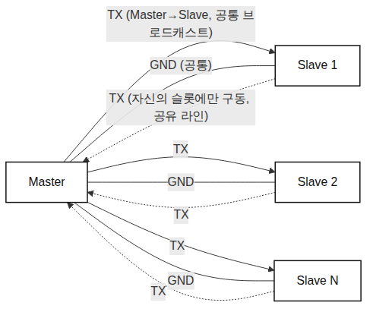
PHY 정의
연결 구조
  GPIO 단자 기반 공유 버스, Master 1 : Slave N (NODE_CNT)
라인 코딩
  NRZ (Non-Return-to-Zero)
배선
  TX 1선 + RX 1선 + 공통 GND = 3선 — Slave는 자신의 슬롯에만 TX 구동
Master ↔ Slave 1..N 공유 버스 배선 구조
9

Slide 10
DLL - Slave 프레임 구조
필드 구성 (총 50비트)
  preamble(8, 0xAA) + slot_id(3) + payload(32) + hamming parity(7)
에러 검출/정정
  SEC-DED 방식 — 1비트 에러는 검출 후 정정, 2비트 에러는 검출만 가능
slot_id의 의미
  Slave 고유 식별자가 아니라 TDMA 슬롯 번호로 운용됨
Slave 프레임 비트필드 (전송 순서: preamble → slot_id → payload → hamming)
10

Slide 11
DLL - Master 프레임 구조
필드 구성
  preamble(8) + halt_cmd(8) + guard_ticks(10) + reserved(17) + hamming parity(7)
halt_cmd
  Slave별 1비트 마스크 — err_cnt가 임계치(FAULT_TH) 초과 시 해당 비트 set, 고장 Slave 중단 명령
에러 검출/정정
  Slave 프레임과 동일한 SEC-DED 방식 적용
Master 프레임 비트필드 (전송 순서: preamble → halt_cmd → guard_ticks → reserved → hamming)
11

Slide 12
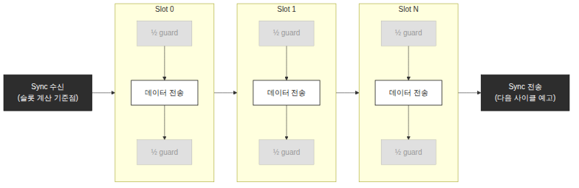
DLL - MAC: 동기화와 타임슬롯
Sync 기준점
  Master가 매 사이클 마지막 슬롯에서 전송한 sync를 다음 사이클 슬롯 계산 기준점으로 사용
슬롯 내부 구조
  ½ guard tick 대기 → 데이터 전송 → ½ guard tick 대기
Guard Tick의 역할
  인접 슬롯의 절반씩이 경계에서 맞물려 슬롯 침범 방지
12
Sync → [½G · 데이터 · ½G] × (Slot 0...N) → Sync

Slide 13
DLL - 클럭 동기
Master·Slave는 클럭을 공유하지 않음
  클럭 오차가 통신에 치명적인 방해 요인 — guard tick만으로는 누적 오차를 막을 수 없음
분주 클럭으로 동일 타이밍 가정
  DIV 값을 AXI 레지스터로 설정, Master·Slave 양쪽에 동일한 DIV 값을 쓴다고 가정 — 분주 클럭은 메인 클럭 / (DIV + 1)
샘플링 방식
  수신 샘플링은 비트 구간의 중간 지점에서 1회만 수행
13

Slide 14
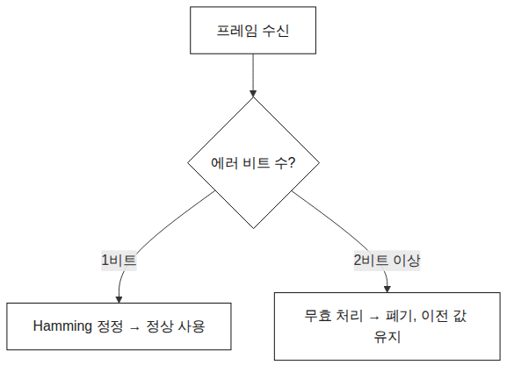
DLL - Flow Control
1비트 에러
  Hamming으로 정정하여 정상 데이터로 사용
2비트 에러 (정정 불가)
  해당 프레임을 무효 처리하고 폐기, 이전 값 유지
Implicit Flow Control
  명시적 재전송 요청(ARQ/NACK) 없음 — 다음 TDMA 사이클의 갱신 데이터를 기다림
14

Slide 15
3. Master / Slave 구현 사항
하드웨어 블록 구성부터 고장 처리 로직까지 구현 세부사항을 짚는다
15

Slide 16
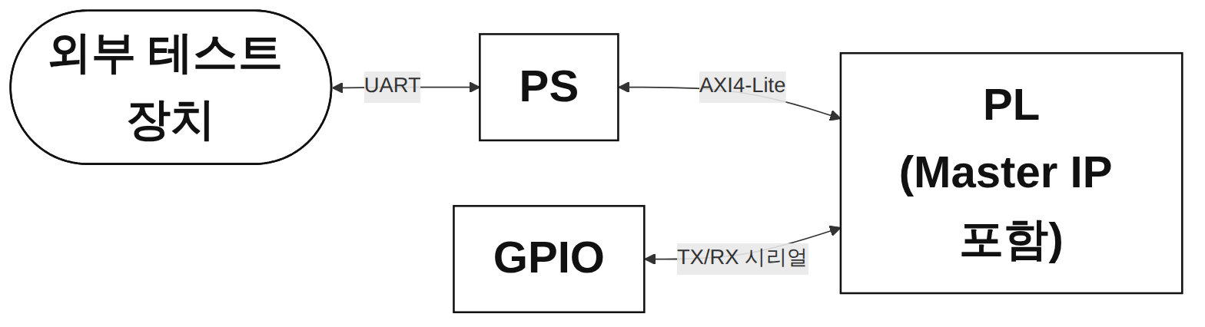
Master 전체 구조
테스트 장치 · PS · PL(Master IP 포함) · GPIO 네 영역으로 구성
GPIO를 통해 Slave와 TX/RX 시리얼로 연결 — 이후 슬라이드에서 블록을 하나씩 확대
16

Slide 17
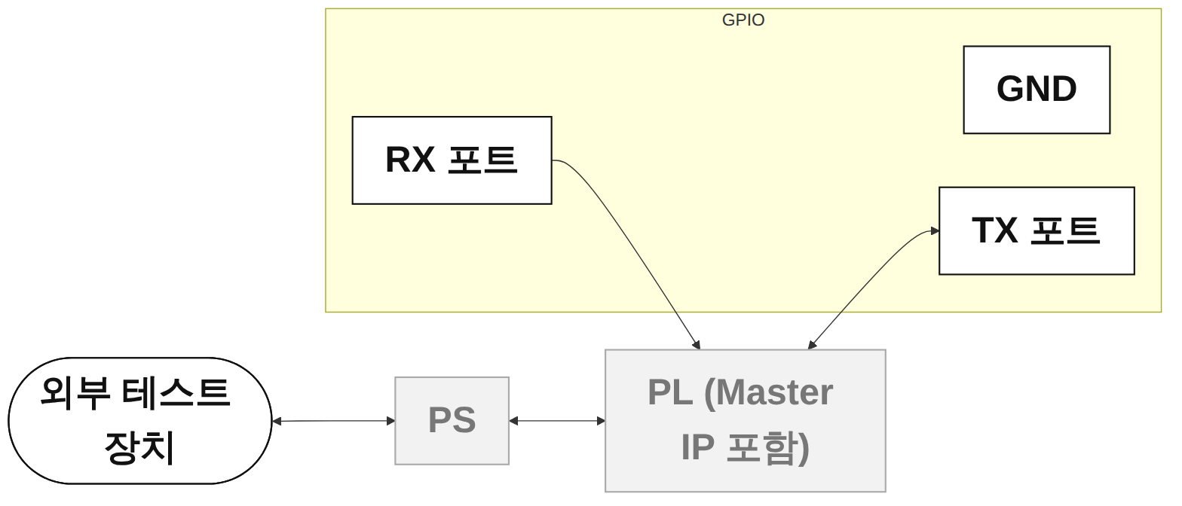
Master - GPIO 확대
GND / RX 포트 / TX 포트로 구성
TX·RX는 PL(Master IP)과 Slave 사이를 잇는 물리 연결 — 외부 장치-PS-PL 경로와는 분리된 통신 채널
17

Slide 18
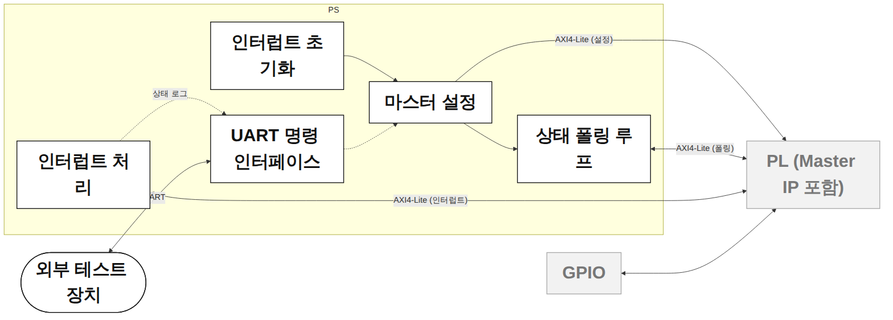
Master - PS 확대
외부 테스트 장치에서 초깃값을 입력받아 Master를 초기 구동
구동 중인 Master 값을 주기적으로 읽고, Master가 발생시키는 인터럽트를 수신
18

Slide 19
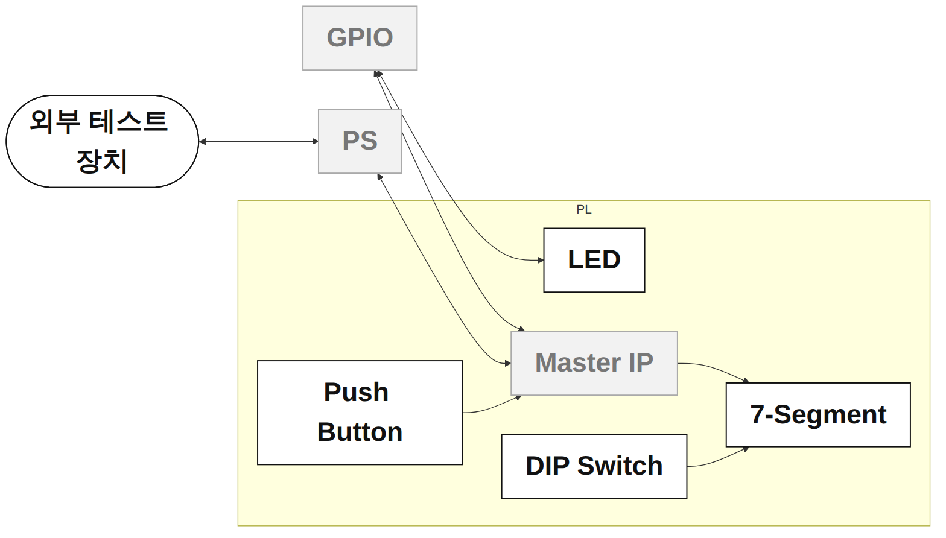
Master - PL 확대
LED · 푸시버튼 · DIP 스위치 · 7-seg와 Master IP로 보드 자체의 입출력 구성
LED는 RX/TX 이진 신호를 그대로 받아 통신 상태를 표시
DIP 스위치·7-seg는 슬롯별 통신 상태와 수신 데이터를 출력 — Master IP가 이들을 조율
19

Slide 20
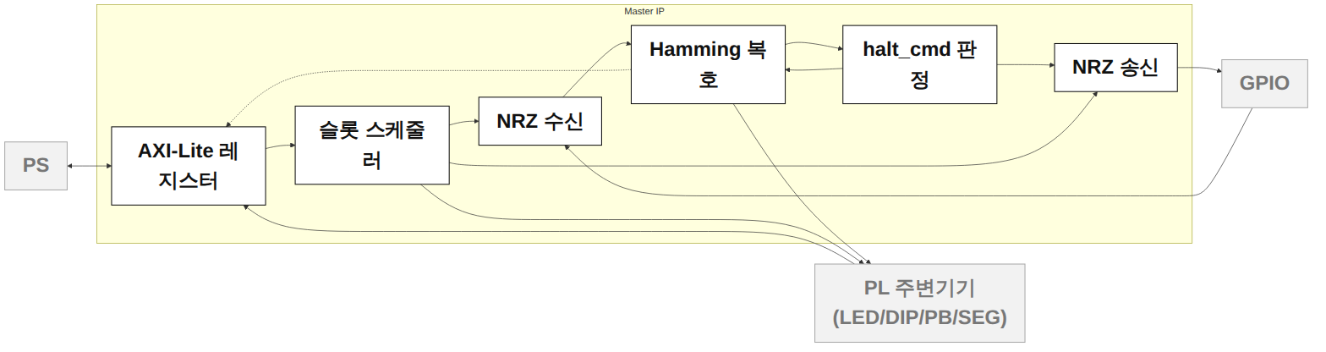
Master - Master IP 확대
PS에서 설정값을 받아 동기 메시지를 송신, 각 Slave의 응답을 수신
에러·데이터 전송 여부·형식·슬롯 침범 여부를 확인해 내부에서 고장 처리 후 PS에 보고
20

Slide 21
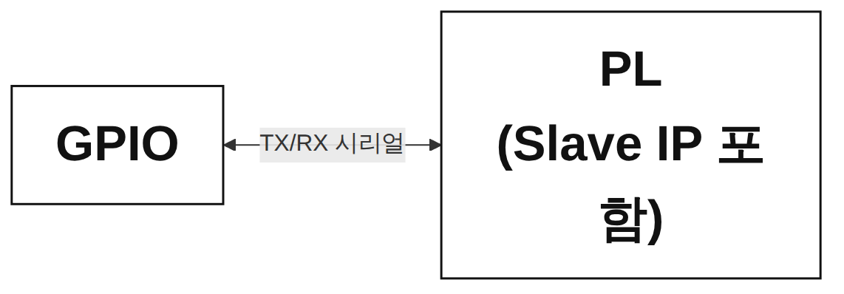
Slave 전체 구조
GPIO · PL(Slave IP 포함) 두 영역으로 구성
GPIO를 통해 Master와 TX/RX 시리얼로 연결
21

Slide 22
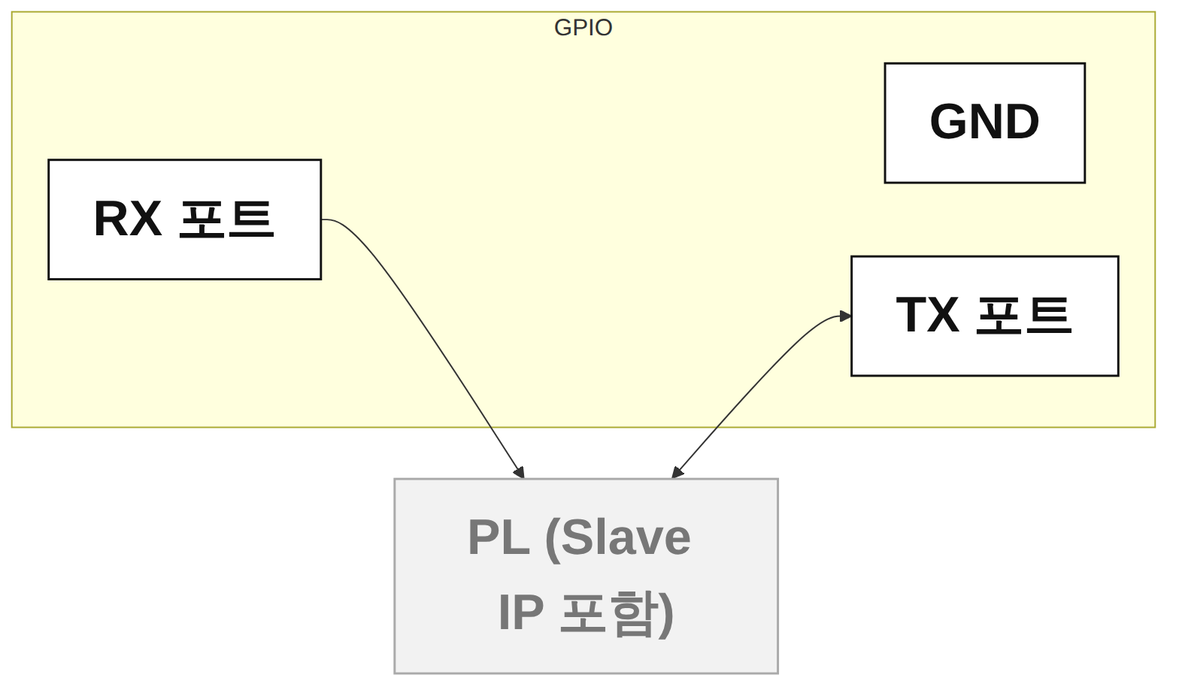
Slave - GPIO 확대
GND / RX 포트 / TX 포트로 구성
RX·TX는 LED에 직결되어 통신 상태를 표시 (Master와 표현 통일)
22

Slide 23
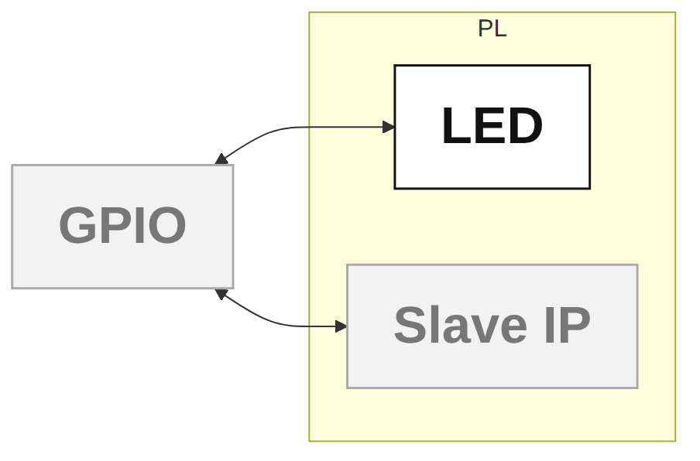
Slave - PL 확대
LED와 Slave IP로 구성
구조는 단순하지만 일관성을 위해 동일하게 확대해서 표시
23

Slide 24
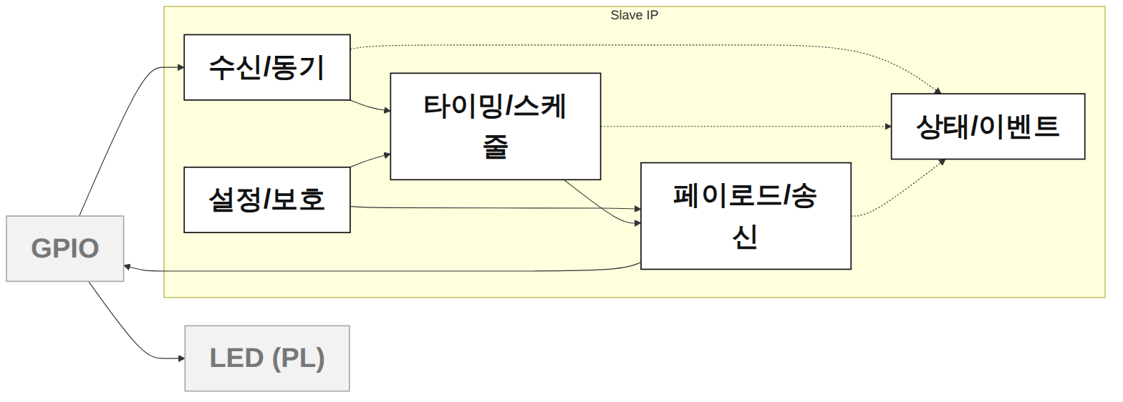
Slave - Slave IP 확대
Master의 동기 메시지를 받으면 자신의 슬롯 시간대를 계산해 적시에 메시지를 전송
Master가 송신 중단을 명령하면 송신을 중지하는 등 고장 처리를 수행
24

Slide 25
Slave의 멀티 슬롯 시뮬레이션
통신 시연에서는 하나의 물리 시퀀서가 8개의 슬롯(슬롯 인덱스 0~7)을 순차 처리 — 슬롯 위치가 식별자 역할을 함
각 슬롯은 자신의 타임슬롯에서 자신의 payload를 전송 (슬롯별 절대 타겟 틱을 기준으로 순회)
슬롯 0~5는 AXI 레지스터, 슬롯 6~7은 외부 PL 버스에서 payload를 가져옴
시연에서는 버튼으로 payload 값을 바꾸고, 변경된 값이 Master에서 정확히 수신되는지 확인
25

Slide 26
Slave의 payload
payload 레지스터는 리셋 시 0으로 초기화
버튼을 누를 때마다 슬롯별로 정해진 값만큼 증가
슬롯 | 0 | 1 | 2 | 3 | 4 | 5 | 6 | 7
증가량 | +1 | +2 | +4 | +8 | +16 | +32 | +64 | +128
26

Slide 27
Master의 고장 처리
슬롯별 4가지 카운터(preamble_err_cnt, slot_timeout_cnt, hamming_err_cnt, silent_cnt)로 임계치 기반 고장 판정
slot_timeout_cnt는 심각한 타이밍/주소 불일치 시 즉시 255로 saturate, 약한 가드 경계 오류 시 +6
판정 임곗값(FAULT_TH, SILENT_TH)은 PS가 AXI 레지스터로 설정
(preamble_err_cnt + slot_timeout_cnt + hamming_err_cnt) > FAULT_TH 이면 halt_cmd=1 → 동기 프레임에 실어 전송 (silent_cnt는 표시용으로 합산에서 제외)
27

Slide 28
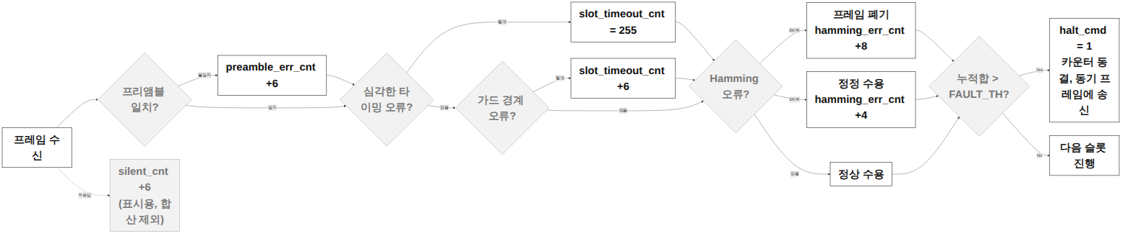
Master의 고장 처리 흐름도
슬롯마다 프리앰블 → 타이밍 → Hamming 순으로 검사
각 단계의 오류는 해당 카운터를 증가시킴
누적합이 FAULT_TH를 넘으면 halt_cmd=1, 이후 카운터는 동결됨
halt_cmd는 리셋 전까지 유지되며, 취소 경로는 없음
28

Slide 29
Slave의 고장 처리
Master broadcast 프레임의 halt_cmd 필드를 수신하면 해당 슬롯은 송신 중단
Master가 다음 broadcast에서 해당 비트를 0으로 보내면 다음 사이클부터 자동으로 재개
Slave 자체 감지 고장(tx_overlap, slot_timing_invalid, pl_payload6/7_invalid, rx_ham_2bit)은 플래그로 누적되어 인터럽트 신호만 발생, 별도 조치는 없음
29

Slide 30
4. TDMA 통신 시연
실제 보드에서 TDMA 통신이 동작하는 과정을 시연한다
30

Slide 31
5. 마무리
31

